Slide 1
EREĞLİ (KONYA )TİCARET VE SANAYİ ODASI
1926’DAN GÜNÜMÜZE
Notes:
1

Slide 2
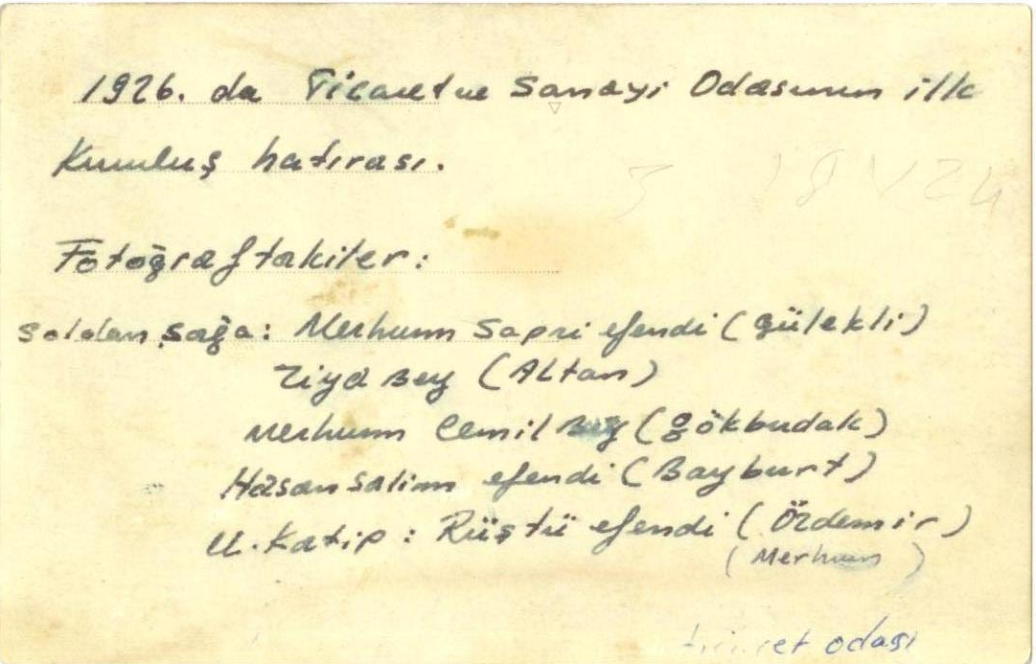
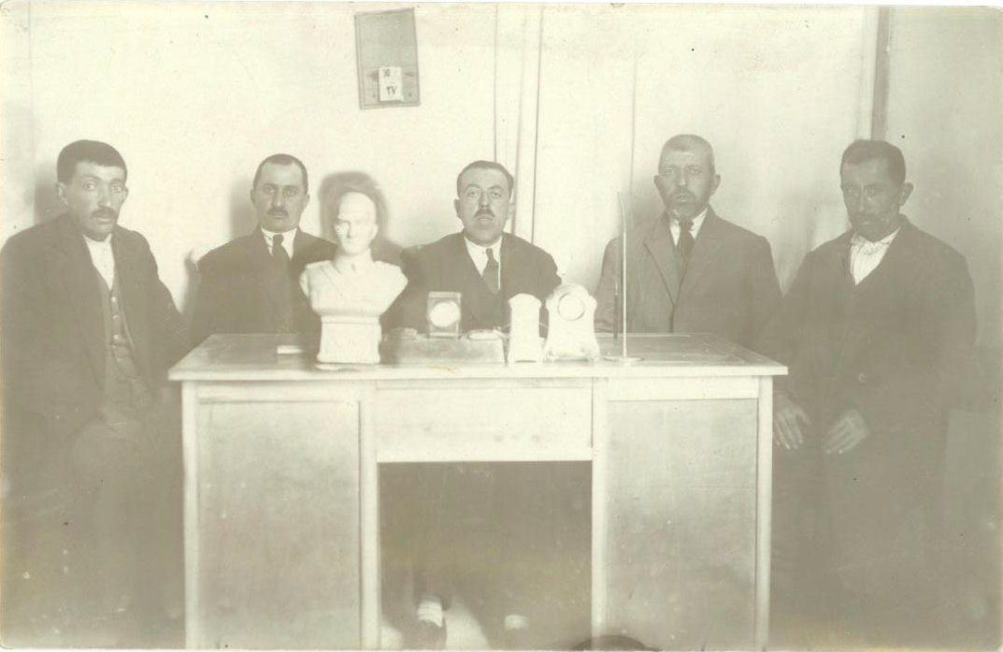
ODAMIZIN KURUCULARI
Notes:
2

Slide 3
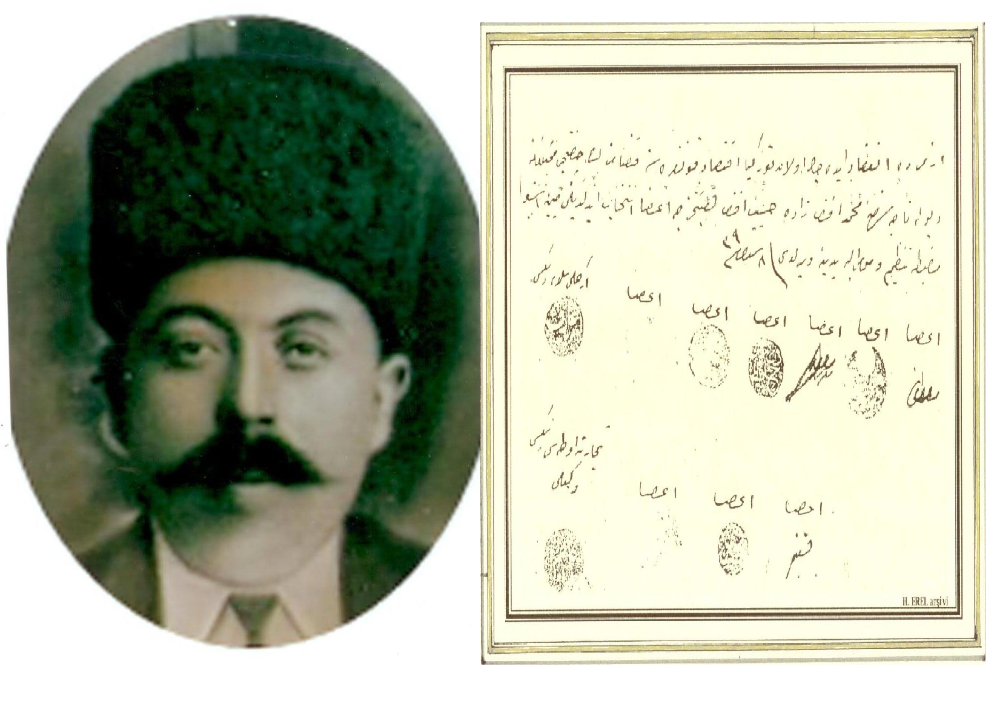
1923 İzmir İktisat Kongresine Gönderilen Mehmet Cemil Efendiye verilen mazbata
Mazbatayı veren Ticaret Odası Reis Vekili Kazım TOLON
Notes:
3

Slide 4
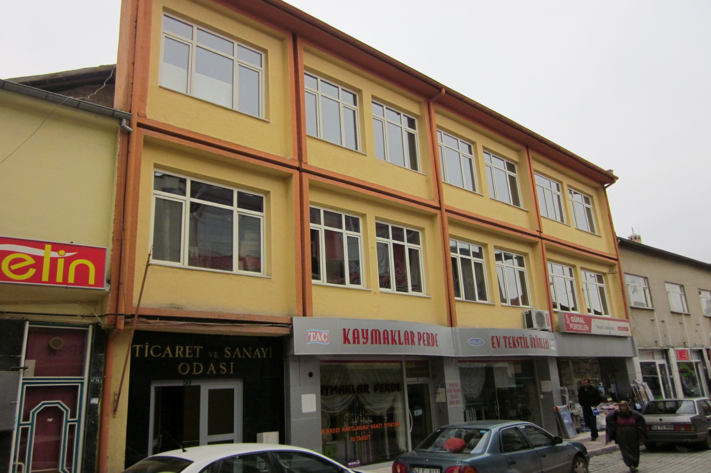
ODA HİZMET BİNAMIZ

Slide 5
ODAMIZIN TEMSİL EDİLDİĞİ KURUM VE KURULUŞLAR
Odamız Kosgeb temsilcilik ofisi görevini yürütmektedir
Yönetim Kurulu Başkanı,Tobb Tarım Kurulu Üyesi
Yönetim Kurulu Ereğli Organize Sanayi Bölgesi Yönetim Kurulu Üyesidir
Mevlana Kalkınma Ajansı( MEVKA) Üyeliği
Ereğli Kaymakamlığı Mutabakat Komisyon Üyeliği

Slide 6
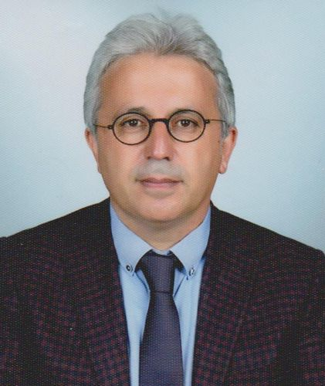
MAHMUT ÖZKOÇ YÖNETİM KURULU BAŞKANI

Slide 7
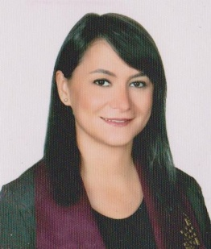
HALİME DEMİREL AKBEL YÖNETİM KURULU BAŞKAN YARDIMCISI

Slide 8
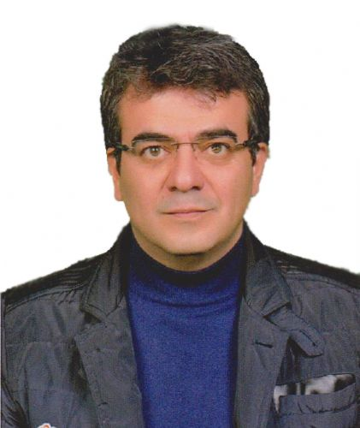
CENGİZ UYSAL YÖNETİM KURULU BAŞKAN YARDIMCISI

Slide 9
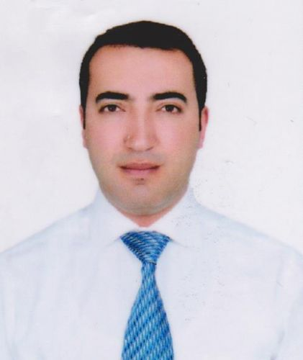
HALİL ERCAN SAYMAN ÜYE

Slide 10
ERDİNÇ AKÇA
YÖNETİM KURULU ÜYESİ

Slide 11
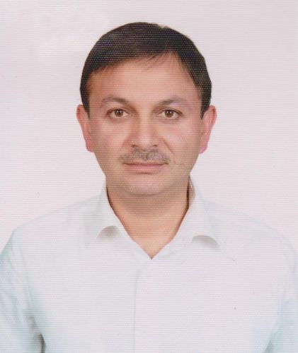
ÖMER EĞER YÖNETİM KURULU ÜYESİ

Slide 12
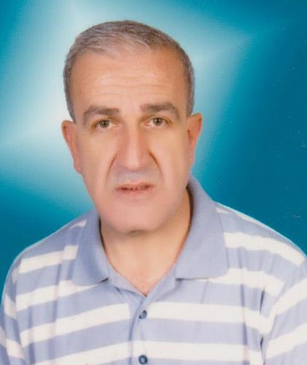
H.CAHİT YAŞAR YÖNETİM KURULU ÜYESİ

Slide 13
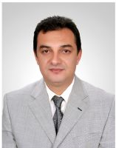
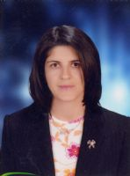
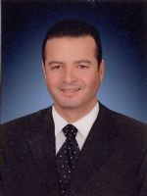
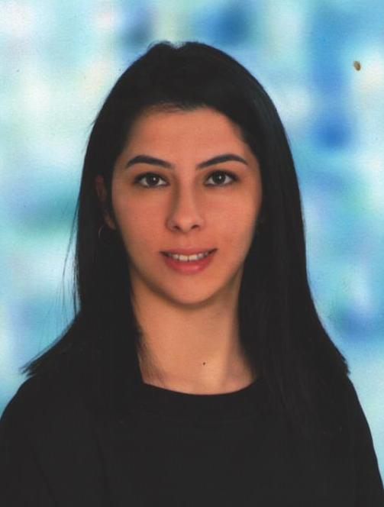
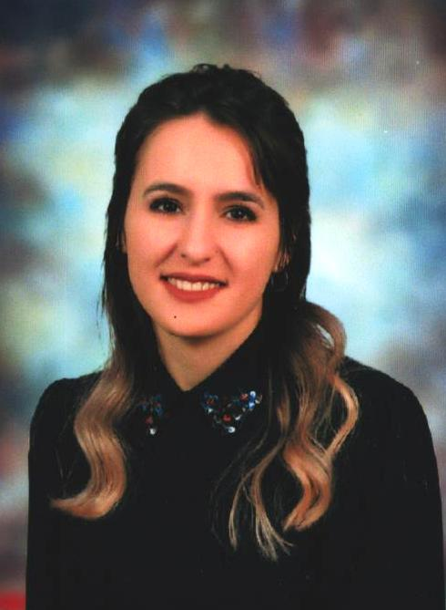
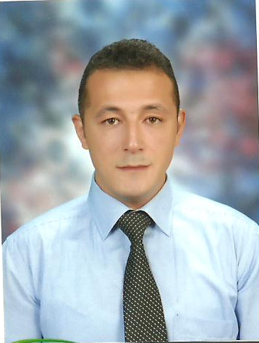
BURCU DELİCE MUHASEBE PERSONELİ
ODA PERSONELİ
MURAT KARPUZCU GENEL SEKRETER
FERDA SÖYLEMEZ
TİCARET SİCİL PERSONELİ
NİLAY SOYLU
TİCARET SİCİL MÜDÜRÜ
Z.ALPER ÖZKUBAT TAHSİLAT
YUSUF ÖZDOĞAN HİZMETLİ

Slide 14
AKREDİTASYON İZLEME KURULU
Mahmut ÖZKOÇ Yön.Kur.Bşk.
Halime Demirel AKBEL Yön.Kur.Bşk.Yrd.
Cengiz UYSAL Yön.Kur.Bşk.Yrd.
Erdinç Akça Üye
Halil ERCAN Sayman Üye
Ömer EĞER Yön.Kur.Üyesi
H.Cahit YAŞAR Yön.Kur.Üyesi
Ahmet SÜLLÜ Meclis BŞk.Yrd.
Arif YİĞİT TOBB Delegesi
Oda Personeli

Slide 15
OdamIzIn İlk ÇIkardIĞI Gazete (1971)
Notes:
15

Slide 16
ODA GAZETEMİZ ( 1997)

Slide 17
OdamIzIn İlk ÇIkardIĞI Kİtap (1975)
Notes:
17

Slide 18
ODAMIZIN İLK EKONOMİK RAPORU

Slide 19
MİSYONUMUZ
5174 Sayılı Kanun kapsamında Ereğli Konya Ticaret ve Sanayi odası olarak üyelerimiz ve personelimizin memnuniyetini sağlamak,üyelerimizin sosyo ekonomik gelişimine katkıda bulunmak,personelimizin niteliğini artırmak,yerli ve milli üretimi,girişimciliği destekleyerek ülke ekonomimizin gelişmesine katkıda bulunmak.

Slide 20
VİZYONUMUZ
Üye sorunlarını doğru biçimde
tespit eden ve
etkin çözümler üreten oda olmak.

Slide 21
İLKE VE DEĞERLERİMİZ
Güvenilirlik
Yenilikçilik
Sorumluluk
Hizmet Odaklılık
Stratejik yaklaşım
Yasalara Bağlılık
Katılımcılık
Kültürel Duyarlılık
Ülke Ekonomisine Yararlılık
Sürekli İyileştirme
Tarafsızlık
Etkin ve Kaliteli Olmak
Hoşgörü
Çalışkanlık
Şeffaflık
Dürüstlük
Liderlik
İş Ahlakı
Kalite
Güç Birliği ve Dayanışma

Slide 22
KALİTE VE ŞİKAYET POLİTİKAMIZ
Bölgemizin kalkınması ve gelişmesi, üyelerimizin tüm beklentilerinin karşılanması için doğru, güncel, hızlı hizmeti sevgi, saygı ve güven ortamında sunmak,
Meslek ahlakını koruyan ve üyelerimizin mesleki faaliyetleri ile ilgili ticari gelenekleri tespit etmek,
Yeni gelişmelerin üyelerimize tanıtımını gerçekleştirip, daha ileri teknoloji uygulamalarına destek vermek,
Kentimiz ekonomisini geliştirmek amacıyla hizmet sunmak ve bu amaçla ülkede ve dünyada üyelerimizin tanıtımını yapmak,
Üyelerimiz ile devlet arasındaki ilişkileri hukukun üstünlüğüne dayanarak tarafsız olarak yürütmek
Yasal mevzuata uygun olarak hizmet vermek
Faaliyetlerimizin etkinliğini sürekli iyileştirmek
Şikayetleri adil, tarafsız ve mali yükümlülük getirmeden incelemek
Kurumsallaşmayı başarmış, üye memnuniyetini sağlayan, modern öncü bir Oda olmaktır.
Notes:
22

Slide 23
MALİ POLİTİKAMIZ
Ereğli Ticaret ve Sanayi Odası gelirini üyelere daha iyi hizmet sunmak, üyelerin geliştirilmesini sağlamak için gelirini
günün ekonomik şartlarına uygun olarak güvenli bir şekilde derlendirmeyi ve arttırmayı hedeflemektedir.
Ereğli Ticaret ve Sanayi Odası gayrimenkullerinin değerini ve verimini artırıcı tedbirleri alırken, yakın ve orta vadeli
stratejik planlar yapar. Değeri düşecek veya daha fazla değer artışı yapmayacağına inanılan gayrimenkullerini
elden çıkarma dahil, portföyün değerini artırmaya yönelik her türlü tedbirleri zamanında alır.
Ereğli Ticaret ve Sanayi Odası mevcut menkul ve likit değerleri profesyonel şekilde ve aktif olarak yönetir.
Ereğli Ticaret ve Sanayi Odası yeni fikirlerin hayata geçirilmesine ve bu sayede yeni değerlerin yaratılmasına önem verir.
Bu nedenle Türkiye de ve Dünyadaki gelişmeleri yakından takip eder.

Slide 24
İLETİŞİM POLİTİKAMIZ
İletişim teknolojisindeki yenilikleri takip ederek,
hızlı iletişim araçlarını kullanarak;paydaşlarımız
ve üyelerimiz ile zamanında ve doğru bir şekilde
haberleşmek…
Notes:
24

Slide 25
ÜYE İLİŞKİLERİ POLİTİKAMIZ
Oda üye bilgilerinin korunması, istatistiki bilgilerinin doğruluğu, kaynakların etkin şekilde kullanılması açısından güvenilir kimliğe sahiptir
Şeffaflık ve tarafsızlık; Oda üyeleri; şikâyet, talep ve sorularını; doğru, eksiksiz anlaşılabilir ve kolay bir şekilde istedikleri bilgileri her an ulaştırabilmektedir.
Tüm iletişim kanallarımız sizlere açıktır. Oda tarafından, üyelerinin herhangi bir konu hakkında başvurdukları şikâyet, talep ve soruları ön yargısız ve adil bir şekilde değerlendirilmektedir.
Oda üyeye verdiği hizmetlerin kalitesini artırmayı temel ilke haline getirmiştir
KYS ve Akreditasyon sistemini oluşturmuş ve sürekliliğinin sağlanmasına yönelik çalışmaları devam etmektedir
Oda Organ üyeleri ve personelin tamamı çalışmalarında mevzuata uygun ve Kalite Yönetim Sisteminde tanımlaması yapılmış görevinin farkında olarak hareket etmektedir.
Üyelerinden, organ üyelerinden ve diğer kanallardan gelen Odaya ve ilimize ait sorunlar çözerken; çözüm odaklı, hızlı, üretken bir şekilde uygulanabilir çözüm önerileri üretir ve uygulamaya koyar.
Oda’nın kuruluşundan bugüne üye verilerin korunması son derece önemlidir. Bu nedenle kişisel veriler her zaman gizli tutulmaktadır.
Oda üyeye ait sicil ve tescil bilgilerini, mali bilgileri, istatistiki bilgileri ve sisteme ait diğer bilgileri daima güncel halde tutar
Oda idari kadrodaki yöneticiler ile çalışan personel iş ahlakına uygun, dürüst ve etik kurallar çerçevesinde çalışır
Oda teknolojik yeniliklere ve yeni yönetim sistemlerine uygun olarak, çalışanları ve üyelerini devamlı eğitim vererek adaptasyon çalışmaları yapar.
Ereğli (Konya) Ticaret ve Sanayi Odası Yönetim Kurulu’nun 17/04/2015 tarih ve 78 sayılı kararı ile oluşturulmuştur.

Slide 26
BİLGİ İŞLEM POLİTİKAMIZ
Bilgi işlem politikamız, teknolojiyi takip ederek odamızın gelişimini sağlamak ve üye hizmetlerimizi sürekli geliştirmektir. Bu kapsamda Odamız Bilgi İşlem Politikası şu esaslara göre uygulanmaktadır.
Teknik cihazların, programların ve yıllık bilgisayar sarf malzemelerinin ihtiyaca göre tespit edilmesi, teklif alınması ve satın aldırılması, kullanıma sunulması, ek yardımcı programların yazılması veya yazdırılması,
Bilgi işlem cihazları için gerekli garanti-bakım-onarım-tamir-servis işlerinin organize edilmesi, meydana gelebilecek problemlerin çözülmesi veya çözdürülmesi,

Slide 27
BİLGİ İŞLEM POLİTİKAMIZ
Kurulu network (ağ) sisteminin yönetimi ve geliştirilmesi
Servislerde çalışan personelin kullanılan programlar üzerine eğitilerek bilgisayar kullanım oranının yükseltilmesi
Bilgi işlem biriminin evrak yazışmalarını takip edilmesi, gerekli zaman ve yerlerde sistem konusunda brifing, rapor verilmesi ve toplantılar düzenlenmesi,
Server üzerindeki dataların, belli periyotlarda saklanması (backup), dış etkilerden ve özellikle virüslerden korunması
Gelişen teknoloji takip edilerek, eğitimler alınması, yeniliklerin sisteme uyarlanması
ERTSO’nun internet sayfalarının programlanması ve internet sisteminin yönetilmesi
ERTSO’nun internet sitesinin, üyelere en üst düzey faydayı sağlaması için sık sık güncellenmesi.

Slide 28
PERSONEL POLİTKAMIZ
ERTSO olarak değişen kanun ve yeni yönetmelikleri ve yeni gelişmeleri takip edebilecek,uygulamalarını yapabilecek,gerektiğinde insiyatif kullanabilecek ve sorumluluk şuurunu taşıyan personel yetiştirmeye yönelik faaliyetler planlanacak ve uygulamaya konacaktır
ERTSO bünyesinde çalışan personelin eğitim standardını,uluslararası regülasyonlar ve kurallarda belirtilen yeterlilik seviyesine çıkaracak kısa,orta ve uzun vadeli tedbirler alınacaktır
ERTSO olarak üyelerimize yönelik gösterdiğimiz hizmet alanlarında,konularında uzman ve deneyimli personel istihdam edilecek ve kalıcılığı sağlamaya yönelik tedbirler alınacaktır.
ERTSO’da “Grup Çalışması”konsepti tesis ve idame edilecektir

Slide 29
MECLİS ÜYELERİ İLE TOBB ZİYARETİMİZ

Slide 30
YENİ HİZMET BİNAMIZ İÇİN İLK ADIM ATILDI, BELEDİYE BAŞKANLIĞI İLE YAPILAN ARSA TAKASI

Slide 31
YENİ ODA HİZMET BİNAMIZ

Slide 32
ÜYE ZİYARETLERİ

Slide 33
ÜYE ZİYARETLERİ

Slide 34
ÜYE ZİYARETLERİ

Slide 35
ÜYE ZİYARETLERİ

Slide 36
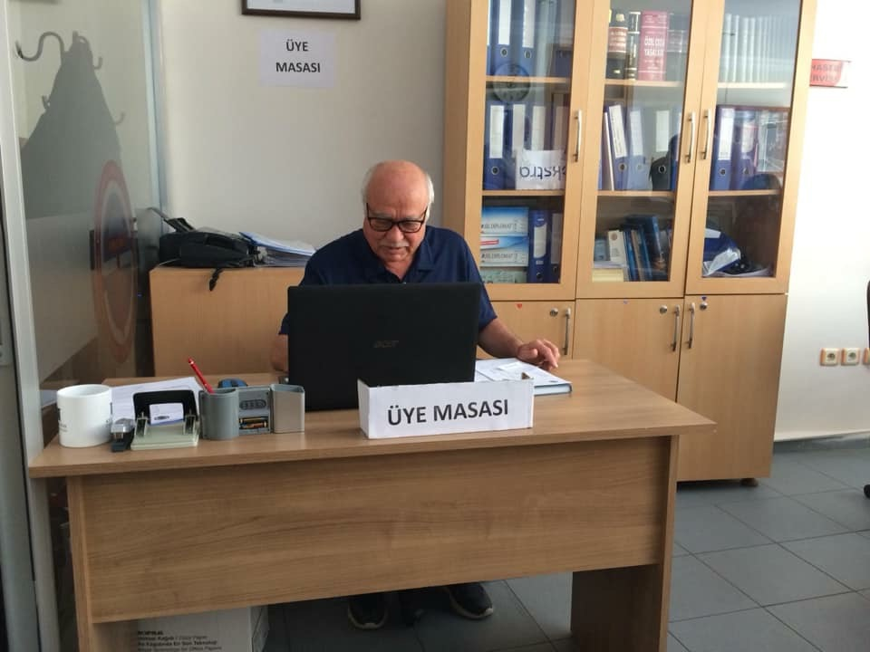
ÜYE MASASI

Slide 37
ORYANTASYON EĞİTİMLERİ
MESLEK KOMİTELERİ
YÖNETİM KURULU

Slide 38
BELGELERİMİZ
Proje Yazma ve Yönetme Teknikleri Eğitimi
Notes:
38

Slide 39
Notes:
39

Slide 40
